Slide 1
Есть ли различие между средними?

Slide 2
Есть ли различие между средними?
НЕТ
Группа 3
Группа 2
Группа 1
50.000
Значение переменной

Slide 3
Есть ли различие между средними?
НЕТ
Группа 3
Группа 2
Группа 1
49.999
50.000
50.001
Значение переменной

Slide 4
Есть ли различие между средними?
???
Группа 3
Группа 2
Группа 1
Значение переменной

Slide 5
Есть ли различие между средними?
Группа 3
Средние по группам
Группа 2
Группа 1
Значение переменной

Slide 6
Есть ли различие между средними?
«Среднее средних»
Группа 3
Группа 2
Группа 1
Значение переменной

Slide 7
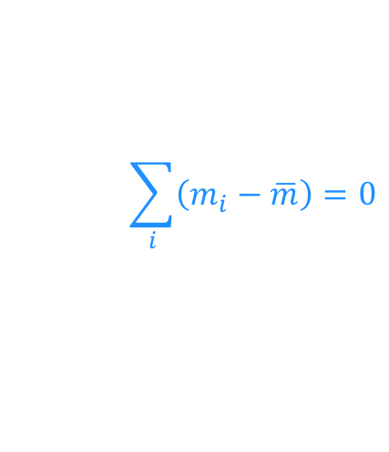

Есть ли различие между средними?
«Среднее средних» ($\overline{m}$)
Разброс средних – как считать?
$$\sum_{i}{\left(m_{i}−\overline{m}\right)}=0$$
Группа 3
Группа 2
Группа 1
Значение переменной

Slide 8
Есть ли различие между средними?
«Среднее средних» ($\overline{m}$)
Разброс средних – как считать?
$$\sum_{i}{\left(m_{i}−\overline{m}\right)}=0$$
Группа 3
Группа 2
Группа 1
Значение переменной

Slide 9

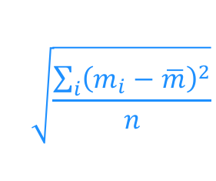
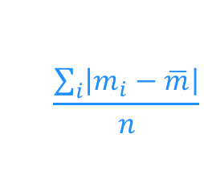
Есть ли различие между средними?
«Среднее средних» ($\overline{m}$)
Разброс средних – как считать?
$$\sum_{i}{\left(m_{i}−\overline{m}\right)}=0$$
Группа 3
$$m_{1}−m_{2}$$
$$\frac{\sum_{i}{\left|m_{i}−\overline{m}\right|}}{n}$$
Группа 2
$$\sqrt{\frac{\sum_{i}{{\left(m_{i}−\overline{m}\right)}^{2}}}{n}}$$
Группа 1
Значение переменной

Slide 10
Есть ли различие между средними?
«Среднее средних» ($\overline{m}$)
Разброс средних – как считать?
$$\sum_{i}{\left(m_{i}−\overline{m}\right)}=0$$
Группа 3
$$m_{1}−m_{2}$$
$$\frac{\sum_{i}{\left|m_{i}−\overline{m}\right|}}{n}$$
Группа 2
$$\sqrt{\frac{\sum_{i}{{\left(m_{i}−\overline{m}\right)}^{2}}}{n}}$$
Группа 1
– 1
Значение переменной

Slide 11
Есть ли различие между средними?
Группа 3
Средние по группам
Группа 2
Группа 1
Значение переменной

Slide 12
Есть ли различие между средними?
Группа 3
Группа 2
Группа 1
49.999
50.000
50.001
Значение переменной

Slide 13
Есть ли различие между средними?
Группа 3
Группа 2
Группа 1
Значение переменной

Slide 14
Есть ли различие между средними?
Группа 3
Группа 2
Группа 1
10
50
90
Значение переменной

Slide 15
Есть ли различие между средними?
Группа 3
Группа 2
Группа 1

Slide 16
Есть ли различие между средними?
Внутригрупповые различия
Группа 3
Группа 2
Группа 1

Slide 17
Есть ли различие между средними?
СИГНАЛ
Разница между средними
ШУМ
Внутригрупповые различия
Группа 3
Группа 3
Группа 2
Группа 2
Группа 1
Группа 1

Slide 18
Какое различие считать достоверным?
Такое, какое вряд ли получится случайно.
А какое может получиться случайно?

Slide 19
Случайные различия
10.0
Выборка №1
Пример:
Различия между разными выборками одной генеральной совокупности случайны
7.5
5.0
2.5
10.0
Выборка №2
7.5
5.0
2.5
10.0
7.5
Частота значения в выборке (разы)
5.0
2.5
40
50
60
Значение переменной

Slide 20
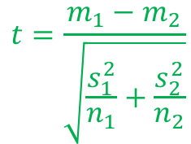
Случайные различия
10.0
Выборка №1
$$t=\frac{m_{1}−m_{2}}{\sqrt{\frac{s_{1}^{2}}{n_{1}}+\frac{s_{2}^{2}}{n_{2}}}}$$
7.5
5.0
2.5
10.0
Выборка №2
7.5
5.0
2.5
10.0
7.5
Частота значения в выборке (разы)
5.0
2.5
40
50
60
Значение переменной

Slide 21
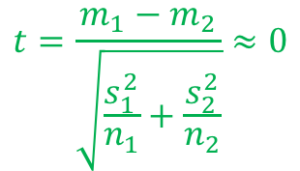
Случайные различия
10.0
Выборка №1
➝ 0
7.5
$$t=\frac{m_{1}−m_{2}}{\sqrt{\frac{s_{1}^{2}}{n_{1}}+\frac{s_{2}^{2}}{n_{2}}}}≈0$$
5.0
2.5
10.0
Выборка №2
7.5
5.0
2.5
10.0
7.5
Частота значения в выборке (разы)
5.0
2.5
40
50
60
Значение переменной

Slide 22
Случайные различия
10.0
Выборка №1
$$t=\frac{m_{1}−m_{2}}{\sqrt{\frac{s_{1}^{2}}{n_{1}}+\frac{s_{2}^{2}}{n_{2}}}}$$
7.5
5.0
Частота
2.5
10.0
Выборка №2
7.5
5.0
0
2.5
Значение t-статистики
10.0
7.5
Частота значения в выборке (разы)
5.0
2.5
40
50
60
Значение переменной

Slide 23
Случайные различия
$$t=\frac{m_{1}−m_{2}}{\sqrt{\frac{s_{1}^{2}}{n_{1}}+\frac{s_{2}^{2}}{n_{2}}}}$$
Частота
0
Значение t-статистики
10.0
7.5
Частота значения в выборке (разы)
5.0
2.5
40
50
60
Значение переменной

Slide 24
Случайные различия
$$t=\frac{m_{1}−m_{2}}{\sqrt{\frac{s_{1}^{2}}{n_{1}}+\frac{s_{2}^{2}}{n_{2}}}}$$
Частота
0
Значение t-статистики
10.0
7.5
Частота значения в выборке (разы)
5.0
2.5
40
50
60
Значение переменной

Slide 25
Случайные различия
$$t=\frac{m_{1}−m_{2}}{\sqrt{\frac{s_{1}^{2}}{n_{1}}+\frac{s_{2}^{2}}{n_{2}}}}$$
Частота
0
Значение t-статистики
Наблюдаем в менее 5% случаев ⇒ маловерноятно, что такие серьезные различия случайны
10.0
7.5
Частота значения в выборке (разы)
5.0
2.5
40
50
60
Значение переменной

